Slide 1
Analisi e Mitigazione delle Vulnerabilità nei Sistemi di Anonimizzazione dei Dati
La protezione della privacy rappresenta una sfida prioritaria nella società contemporanea, caratterizzata da una produzione e condivisione di dati su scala senza precedenti. L'incremento esponenziale delle capacità di raccolta, archiviazione ed elaborazione delle informazioni ha messo a disposizione degli operatori economici e delle istituzioni un patrimonio informativo di grande valore, ma al contempo ha accentuato il rischio di violazioni della riservatezza individuale.
Nicola Convertini
Notes:
Buongiorno a tutti. Oggi presenterò un’analisi approfondita delle vulnerabilità presenti nei moderni sistemi di anonimizzazione dei dati, con particolare riferimento a k-anonimato, l-diversità e t-closeness, e discuteremo possibili strategie di mitigazione.

Slide 2
Introduzione alla Protezione della Privacy
Sfida Prioritaria
Patrimonio Informativo
La protezione della privacy è diventata fondamentale in una società caratterizzata da produzione e condivisione di dati senza precedenti.
L'incremento delle capacità di raccolta e archiviazione ha creato un patrimonio di grande valore per operatori economici e istituzioni.
Rischio di Violazioni
Questa abbondanza di dati ha accentuato il rischio di violazioni della riservatezza individuale, richiedendo soluzioni tecniche avanzate.
Notes:
In un mondo in cui la quantità di dati prodotti e condivisi è in continua crescita, la protezione della privacy è diventata una sfida prioritaria. Da un lato, disponiamo di un patrimonio informativo senza precedenti; dall’altro, aumentano i rischi di violazione della riservatezza individuale. È fondamentale comprendere questi rischi e agire con strumenti tecnici adeguati.

Slide 3
Metodi di Anonimizzazione
K-anonimato
Rende i record indistinguibili all'interno di classi di equivalenza, riducendo la probabilità di re-identificazione.
L-diversità
Garantisce diversità negli attributi sensibili all'interno delle classi di equivalenza.
T-closeness
Assicura che la distribuzione degli attributi sensibili in ogni classe sia simile alla distribuzione globale.
Notes:
I principali metodi tradizionali sono: il k-anonimato, che garantisce l’indistinguibilità nei quasi-identificatori; la l-diversità, che impone varietà negli attributi sensibili; e la t-closeness, che richiede che la distribuzione degli attributi sensibili sia simile a quella globale. Vedremo che ciascuno ha punti di forza e limiti.

Slide 4
Insufficienza dei Paradigmi Classici
Scenari ad Alta Dimensionalità
Avversari Sofisticati
Attaccanti con ampia conoscenza di background e capacità di calcolo elevate possono superare le protezioni standard.
I metodi tradizionali di anonimizzazione non garantiscono protezione adeguata in contesti con molte variabili correlate.
Tecniche di Linkage
L'evoluzione degli algoritmi di data mining e machine learning ha amplificato drasticamente il rischio di re-identificazione.
Notes:
I metodi classici non sono sufficienti in scenari ad alta dimensionalità, in cui i dati contengono molte variabili interconnesse. Inoltre, attaccanti sofisticati con accesso a fonti esterne possono aggirare facilmente queste protezioni, soprattutto grazie a tecniche moderne di data mining e machine learning.

Slide 5
Quadro Regolatorio Internazionale
GDPR (UE)
Normative USA
Il Regolamento Generale sulla Protezione dei Dati (2016/679) impone requisiti stringenti di privacy by design e privacy by default, rendendo necessaria l'adozione di processi di anonimizzazione verificabili.
Regolamentazioni settoriali come HIPAA (sanità) e CCPA (California Consumer Privacy Act) stabiliscono standard specifici per la protezione dei dati personali in diversi ambiti.
Notes:
A livello normativo, il GDPR europeo impone requisiti rigorosi come la privacy by design e by default. Negli Stati Uniti, esistono regolamentazioni settoriali come HIPAA per i dati sanitari o il CCPA in California. Queste normative richiedono l’adozione di sistemi di anonimizzazione robusti e verificabili.

Slide 6
Domanda di Ricerca
Quali sono le vulnerabilità intrinseche dei metodi di anonimizzazione tradizionali, con particolare riferimento a k-anonimato, l-diversità e t-closeness?
Identificare le Vulnerabilità
Analizzare i punti deboli dei metodi tradizionali di anonimizzazione in scenari reali.
Valutare le Strategie di Mitigazione
Esaminare approcci avanzati per rafforzare la protezione dei dati personali.
Proporre Soluzioni Pratiche
Sviluppare raccomandazioni concrete per implementare sistemi di anonimizzazione più robusti.
Notes:
L’obiettivo di questo lavoro è triplice: individuare le vulnerabilità intrinseche nei metodi tradizionali, valutarne le strategie di mitigazione e proporre soluzioni pratiche per rafforzare la protezione dei dati personali in contesti reali.

Slide 7
Background Teorico
Questa sezione definisce il lessico e i modelli di riferimento per l'anonimizzazione, fornisce una tassonomia unificata delle tecniche, illustra le metriche di valutazione e riporta esempi numerici che rendono concreti i concetti teorici.
Definizioni
Tassonomia
Lessico e concetti di base dell'anonimizzazione
Classificazione unificata delle tecniche
Metriche
Esempi
Strumenti di valutazione dell'efficacia
Casi concreti di applicazione
Notes:
Qui introduciamo il lessico tecnico e i modelli fondamentali: definizioni chiave, una tassonomia delle tecniche di anonimizzazione, le metriche per valutarne l’efficacia e infine alcuni esempi pratici che aiutano a rendere concreti questi concetti.

Slide 8
Definizioni e Concetti di Base
De-identificazione
Pseudonimizzazione (GDPR art. 4(5))
Anonimizzazione (Considerando 26)
L'insieme delle trasformazioni che riducono il legame fra un record e la persona fisica cui si riferisce, rendendo più difficile risalire all'identità originale.
Sostituzione degli identificatori diretti con codici reversibili mediante una chiave separata. Non è considerata una forma completa di anonimizzazione secondo il GDPR.
Trattamento irreversibile che rende "ragionevolmente improbabile" la reidentificazione, anche considerando mezzi, costi e tempo dell'avversario.
Notes:
Distinguere tra de-identificazione, pseudonimizzazione e anonimizzazione è cruciale. Solo l’anonimizzazione, che rende “ragionevolmente improbabile” la reidentificazione, soddisfa il requisito legale del GDPR. Gli attributi dei dati si dividono in diretti, quasi-identificatori, sensibili e non sensibili: questa classificazione è fondamentale per costruire difese efficaci.

Slide 9
Tipologie di Attributi
Identificatori Diretti (ID)
Permettono identificazione univoca (nome, CF, email)
Quasi-identificatori (QI)
Combinati portano a re-identificazione (età, CAP, sesso)
Attributi Sensibili (SA)
Informazioni riservate (condizioni mediche, reddito)
Attributi Non Sensibili (NSA)
Non pongono rischi significativi singolarmente
Notes:
Per ragionare in modo rigoroso, formalizziamo il dataset come insieme di record che contengono QI, SA e NSA. L’algoritmo di anonimizzazione trasforma questi dati producendo un nuovo dataset anonimo, il cui rischio di re-identificazione deve essere misurabile e mantenuto sotto una soglia definita.

Slide 10
Formalizzazione del Dataset
Introduciamo un modello matematico che permetta di valutare in modo rigoroso l'effetto delle trasformazioni di anonimizzazione sul rischio di re-identificazione.
Definizione del Dataset
Algoritmo di Anonimizzazione
Rischio di Re-identificazione
Sia D(QI₁...QI_m, SA₁...SA_n, NSA₁...NSA_p) un dataset relazionale in cui ogni record r appartiene a un individuo.
Un algoritmo A applicato a D produce D′ = A(D). La trasformazione può consistere in generalizzazione, soppressione, perturbazione o generazione sintetica.
R(D′, BK) = Probabilità che l'avversario associ correttamente r′ a r, deve restare inferiore a una soglia δ stabilita dal data controller.
Notes:
Per ragionare in modo rigoroso, formalizziamo il dataset come insieme di record che contengono QI, SA e NSA. L’algoritmo di anonimizzazione trasforma questi dati producendo un nuovo dataset anonimo, il cui rischio di re-identificazione deve essere misurabile e mantenuto sotto una soglia definita.

Slide 11
Metriche Primarie
ε
|E|
Soglia δ
Parametro Differential Privacy
Dimensione Classi di Equivalenza
Benchmark di conformità per il rischio massimo accettabile di re-identificazione
Controlla il livello di privacy garantito dal meccanismo
Indicatore proxy del rischio nel k-anonimato
Notes:
Le metriche principali includono: la soglia δ per il rischio massimo ammissibile, il parametro ε della Differential Privacy, e la dimensione delle classi di equivalenza |E|. Questi indicatori sono fondamentali per valutare se una trasformazione offre una protezione adeguata.

Slide 12
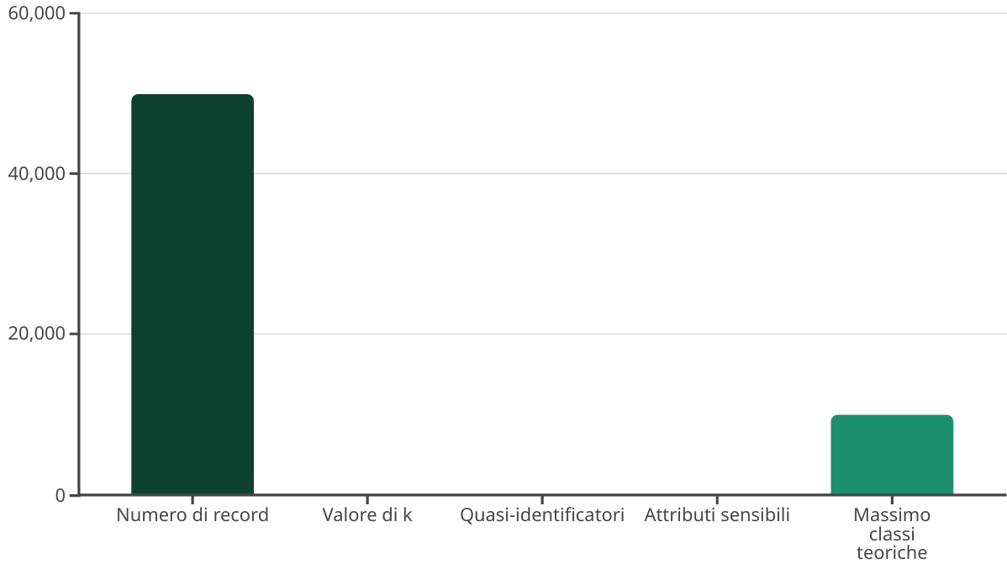
Esempio di Applicazione
Se un dataset D contiene 50.000 record (tre QI e un SA) e si impone k = 5, ogni combinazione di QI deve apparire in almeno cinque record; il massimo teorico di classi è 10.000, riducibile mediante generalizzazione multi-livello.
Notes:
Vediamo un esempio: un dataset con 50.000 record, tre quasi-identificatori e un attributo sensibile. Se imponiamo un vincolo di k=5, significa che ogni combinazione dei QI deve comparire almeno 5 volte. Questo riduce il numero massimo teorico di classi di equivalenza a 10.000. Generalizzazioni multilivello aiutano a raggiungere questo obiettivo senza compromettere troppo l’utilità dei dati.

Slide 13
Tecniche Basate su Classi di Equivalenza
Queste tecniche si basano sulla costruzione di classi di equivalenza, cioè gruppi di record indistinguibili tra loro rispetto ai quasi-identificatori (QI), al fine di ridurre il rischio di re-identificazione.
K-anonimato
L-diversità
T-closeness
Ogni combinazione di QI è condivisa da almeno k record
Ogni classe contiene almeno l valori diversi per gli attributi sensibili
La distribuzione degli SA in ogni classe è simile alla distribuzione globale
Notes:
Le tecniche come k-anonimato, l-diversità e t-closeness si basano sulla costruzione di classi di equivalenza: gruppi di record indistinguibili tra loro rispetto ai QI. L’obiettivo è ridurre la possibilità che un record sia associato in modo univoco a un individuo.

Slide 14
K-Anonimato: Esempio Pratico
Dataset Originale
Dataset Anonimizzato
Età
CAP
Patologia
Età
CAP
Patologia
29
35121
Ipertensione
20-39
351**
Ipertensione
30
35121
Diabete
20-39
351**
Diabete
31
35121
Ipertensione
20-39
351**
Ipertensione
29
35122
Asma
20-39
351**
Asma
30
35122
Asma
20-39
351**
Asma
31
35122
Diabete
20-39
351**
Diabete
Generalizzando Età in classi decennali (20-39) e CAP alle prime tre cifre (351**), tutti i record condividono gli stessi valori di QI: l'intera tabella costituisce un'unica classe di equivalenza contenente 6 record, soddisfacendo il 6-anonimato (k=6).
Notes:
In questo esempio, vediamo sei record originali con età, CAP e patologia. Anonimizzando età in classi decennali e CAP nelle prime tre cifre, tutti i record diventano indistinguibili: stessa combinazione di QI. L’intera tabella costituisce quindi una classe di equivalenza da sei record, rispettando il 6-anonimato.

Slide 15
L-Diversità: Protezione dagli Attacchi di Omogeneità
Un dataset soddisfa la l-diversità quando, all'interno di ogni classe di equivalenza, la distribuzione dei valori dell'attributo sensibile (SA) include almeno l categorie significative. Questo requisito protegge dall'"attacco di omogeneità" perché impedisce che l'avversario, dopo aver isolato la classe mediante i QI, possa inferire il SA con elevata confidenza.
Distinct-l
Entropy-l
Conteggio dei valori distinti dell'attributo sensibile in ogni classe di equivalenza.
Misura dell'eterogeneità entropica degli attributi sensibili all'interno di ciascuna classe.
Recursive-(c,l)
Versione più sofisticata che considera anche la frequenza relativa dei valori sensibili.
Notes:
La l-diversità richiede che, in ogni classe di equivalenza, ci siano almeno l valori distinti per l’attributo sensibile. Questo evita l’attacco di omogeneità, dove, pur essendo protetti dai QI, tutti i record condividono lo stesso valore SA. Vengono introdotte tre varianti: distinct-l, entropy-l e recursive (c,l), ognuna con livello crescente di protezione.

Slide 16
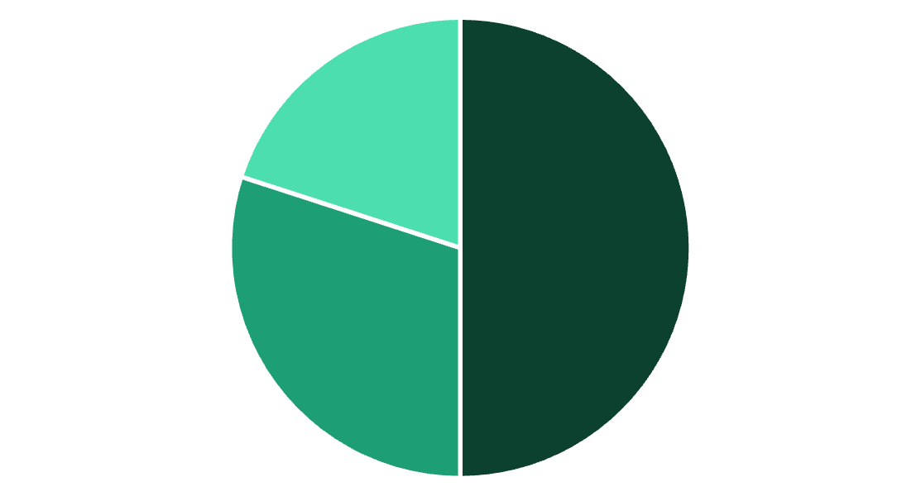
T-Closeness: Mitigazione delle Divulgazioni Semantiche
Un dataset rispetta la t-closeness quando, per ogni classe di equivalenza, la distanza tra la distribuzione degli SA e la distribuzione globale dell'intero dataset non supera una soglia t. La distanza, misurata solitamente mediante Earth Mover's Distance, assicura che la conoscenza della classe non alteri in modo sensibile la probabilità a priori di ciascun valore sensibile.
Ipertensione
Diabete
Asma
Se una classe di equivalenza ha una distribuzione locale (Ipertensione: 0%, Diabete: 60%, Asma: 40%), la distanza EMD normalizzata è 0.5. Con una soglia t=0.2, questa classe viola la t-closeness, indicando un rischio di attacco semantico.
Notes:
La t-closeness impone che la distribuzione degli attributi sensibili in una classe non si discosti troppo dalla distribuzione globale. Se questa distanza (calcolata ad esempio con Earth Mover’s Distance) supera la soglia t, si considera violata. Questo previene attacchi dove l’avversario deduce informazioni semantiche dalla distribuzione locale.

Slide 17
Tecniche di Trasformazione sui Dati
Le tecniche di trasformazione rappresentano l'insieme degli strumenti pratici con cui si realizza l'anonimizzazione operativa dei dati, modificando forma, precisione o struttura delle variabili per alterare la loro capacità identificativa.
Famiglia
Descrizione
Esempi tool
Generalizzazione
Sostituzione con valori gerarchicamente superiori
ARX, sdcMicro
Soppressione
Mascheramento (cell) o eliminazione (row)
ARX
Microaggregazione
Clustering + sostituzione con media/mediana
Tau-ARGUS
Data Swapping/Shuffling
Permutazione di valori tra record
DisclosureControl.jl
Perturbazione/Noise
Aggiunta di rumore statistico (Laplace, Gauss)
OpenDP, SmartNoise
Dati Sintetici
Generazione di record ex-novo (GAN, VAE)
CTGAN, PATE-GAN
Notes:
Passiamo ora alle tecniche operative: sono gli strumenti pratici usati per attuare l’anonimizzazione. Ne esistono diverse: generalizzazione, soppressione, microaggregazione, data swapping, perturbazione e generazione di dati sintetici. Ognuna ha scopi, benefici e compromessi differenti.

Slide 18
Generalizzazione: Esempio Pratico
Dataset Originale
Dataset Generalizzato (k=3)
Età
CAP
Patologia
Età
CAP
Patologia
34
35121
Ipertensione
30-39
351**
Ipertensione
37
35122
Diabete
30-39
351**
Diabete
39
35124
Asma
30-39
351**
Asma
41
35121
Diabete
40-49
351**
Diabete
43
35122
Ipertensione
40-49
351**
Ipertensione
47
35124
Asma
40-49
351**
Asma
Per garantire il k-anonimato con k=3, abbiamo applicato generalizzazione sugli attributi Età (classi decennali) e CAP (prime tre cifre). Ogni combinazione di Età e CAP ricorre almeno 3 volte, soddisfacendo il requisito.
Notes:
Nell’esempio, abbiamo un dataset con età, CAP e patologia. Per raggiungere un k-anonimato con k=3, applichiamo generalizzazioni: età in classi decennali e CAP troncato. Così ogni combinazione si ripete almeno tre volte, garantendo indistinguibilità a livello di QI.

Slide 19
Soppressione: Esempio Pratico
Dataset Originale
Soppressione di Cella
Età
CAP
Patologia
Età
CAP
Patologia
34
35121
Ipertensione
34
35121
Ipertensione
35
35121
Diabete
35
35121
Diabete
36
35121
Ipertensione
36
35121
Ipertensione
58
35122
HIV
*
35122
HIV
59
35122
HIV
*
35122
HIV
60
35122
HIV
*
35122
HIV
La combinazione CAP=35122 ed Età>55 consente di isolare facilmente i pazienti affetti da HIV: la classe è troppo omogenea e rischiosa. Per proteggere i dati, abbiamo mascherato i valori dell'età per questi record, impedendo l'identificazione diretta.
Notes:
Quando una combinazione è troppo rischiosa — ad esempio, se tutti i record di una classe condividono un attributo sensibile come l’HIV — si può sopprimere il valore di una variabile. In questo caso, l’età viene mascherata, impedendo di collegare il valore SA a un profilo preciso.

Slide 20
Microaggregazione: Esempio Pratico
Dataset Originale
Dataset Microaggregato (k=3)
ID
Reddito (€)
ID
Reddito (€)
A
24.000
A
25.167
B
25.000
B
25.167
C
26.500
C
25.167
D
43.000
D
44.167
E
44.200
E
44.167
F
45.300
F
44.167
Applicando una microaggregazione con gruppi di dimensione ≥3, i record vengono ordinati per valore crescente e raggruppati. Si sostituisce quindi il reddito individuale con il valore medio del rispettivo gruppo, rendendo ogni individuo indistinguibile dagli altri nel proprio gruppo.
Notes:
La microaggregazione consiste nel raggruppare record simili e sostituire i valori con la media. In questo esempio, due gruppi da tre redditi vengono aggregati: ogni valore individuale viene sostituito con la media del proprio gruppo. Questo preserva l’utilità statistica, riducendo il rischio.

Slide 21
Data Swapping (Shuffling): Esempio Pratico
Dataset Originale
Dataset dopo Swapping
ID
Età
Reddito (€)
Patologia
ID
Età
Reddito (€)
Patologia
A
34
28.000
Ipertensione
A
34
28.000
Asma
B
35
29.500
Diabete
B
35
29.500
Diabete
C
36
27.000
Asma
C
36
27.000
Ipertensione
D
44
41.000
Diabete
D
44
41.000
Ipertensione
E
45
39.000
Ipertensione
E
45
39.000
Diabete
F
46
42.000
Asma
F
46
42.000
Asma
Per proteggere la variabile sensibile Patologia, abbiamo applicato il data swapping su questa colonna: i valori vengono permutati casualmente tra i record, mantenendo invariata la distribuzione complessiva delle patologie, ma rompendo il legame diretto tra individuo e diagnosi.
Notes:
Con lo shuffling, si permutano i valori dell’attributo sensibile — in questo caso la patologia — mantenendo invariata la distribuzione. L’obiettivo è rompere il legame diretto tra individuo e valore, senza alterare le statistiche complessive.

Slide 22
Perturbazione/Noise: Esempio Pratico
Dataset Originale
Dataset Perturbato (Rumore Laplaciano)
ID
Reddito (€)
ID
Reddito (€)
Rumore
Reddito perturbato (€)
A
28.000
B
29.500
A
28.000
+1800
29.800
C
27.000
B
29.500
-2500
27.000
D
41.000
C
27.000
+400
27.400
E
39.000
D
41.000
-900
40.100
F
42.000
E
39.000
+1300
40.300
F
42.000
-2200
39.800
Applicando un rumore Laplaciano calibrato con ε=1 e sensibilità stimata Δf=5000, otteniamo valori perturbati che conservano approssimativamente la media e la varianza del dataset originale, ma rendono molto più difficile risalire al valore esatto originario.
Notes:
In questa slide applichiamo rumore Laplaciano al reddito. Calcolando la sensibilità della query e impostando ε, generiamo un valore disturbato per ogni record. L’obiettivo è introdurre incertezza senza compromettere troppo l’utilità del dato. La media e la varianza restano quasi invariate, ma si rende molto più difficile inferire il valore originale.

Slide 23
Dati Sintetici: Esempio Pratico
Dataset Originale
Dataset Sintetico (CTGAN)
Età
Genere
Pressione (mmHg)
Diagnosi
Età
Genere
Pressione (mmHg)
Diagnosi
45
M
130
Ipertensione
47
M
135
Ipertensione
36
F
110
Nessuna
35
F
112
Nessuna
52
M
145
Diabete
50
M
142
Diabete
29
F
120
Ipertensione
31
F
118
Ipertensione
Utilizzando un modello come CTGAN (Conditional Tabular GAN), il sistema apprende la distribuzione congiunta delle variabili originali e genera dati artificiali. Le distribuzioni marginali e le correlazioni statistiche tra variabili sono conservate, ma nessun record sintetico coincide con uno reale.
Notes:
Con tecniche come CTGAN, possiamo generare dati sintetici che riproducono fedelmente le distribuzioni del dataset originale senza esporre record reali. I dati così ottenuti sono utili per analisi, simulazioni o addestramento di modelli, senza violare la privacy degli individui.

Slide 24
Differential Privacy (DP)
La Differential Privacy rappresenta uno dei modelli matematici più robusti per garantire la protezione dei dati personali in presenza di avversari dotati di conoscenza arbitrariamente ampia, introducendo incertezza controllata sulle risposte alle query.
Definizione Formale
Principali Meccanismi
Un meccanismo M soddisfa (ε, δ)-DP se ∀ DB adiacenti D, D′ e ∀ S: Pr[M(D)∈S] ≤ e^ε·Pr[M(D′)∈S]+δ. ε controlla la privacy loss, δ la probabilità di violazione catastrofica.
Laplace Mechanism (query scalari, sensibilità L₁), Gaussian Mechanism (sensibilità L₂, δ > 0), Exponential Mechanism (output discreti).
Composizione
ε_tot = Σε_i (sequenziale) o criteri Rényi per bound più stretti in caso di query multiple.
Notes:
La Differential Privacy è uno dei modelli più solidi: garantisce protezione anche contro avversari con conoscenze estese. Si basa su meccanismi matematici che introducono incertezza controllata. La definizione formale (ε, δ)-DP stabilisce un limite rigoroso alla possibilità che la presenza o l’assenza di un record influenzi l’output di una query.

Slide 25
Esempio di Differential Privacy
Consideriamo il calcolo della media degli stipendi in un dataset con 10.000 record. Se il range degli stipendi è tra 15.000€ e 100.000€, la sensibilità della query è Δf = (100.000 - 15.000)/10.000 = 8,5€.
Risultato
Calibrazione del Rumore
RMSE relativo dello 0,04%, praticamente trascurabile per l'analisi statistica
Scelta del Parametro Privacy
Rumore Laplace con parametro b = Δf/ε = 8,5/0,5 = 17€
Calcolo della Sensibilità
Δf = (max - min)/n = (100.000€ - 15.000€)/10.000 = 8,5€
ε = 0,5 (valore che garantisce una buona protezione)
Notes:
Supponiamo di calcolare la media degli stipendi in un dataset di 10.000 record. Calcoliamo la sensibilità della query e impostiamo ε = 0,5. Aggiungendo rumore calibrato, otteniamo una risposta approssimata con RMSE trascurabile, ma una protezione efficace contro la re-identificazione.

Slide 26
Metriche di Valutazione
Una valutazione rigorosa delle tecniche di anonimizzazione richiede l'adozione di metriche che possano quantificare sia il grado di protezione della privacy ottenuto sia la qualità e l'utilizzabilità residua dei dati trasformati.
Metriche di Rischio
Metriche di Utilità
ρₚ (Prosecutor Risk): probabilità di associare il record corretto
Normalized Certainty Penalty (NCP): perdita informativa
AECS (Average Equivalence Class Size): dimensione media delle classi
Discernibility Metric (DM): penalizza classi ampie
Variazione di accuratezza nei modelli ML
DDL (Distance to Detectable Leaks): per dati sintetici
Jensen-Shannon Distance (JSD): dissimilarità tra distribuzioni
Pₘₑₘb (Membership Precision): per attacchi di membership inference
Notes:
Per valutare l’efficacia delle tecniche di anonimizzazione servono metriche sia di rischio che di utilità. Il Prosecutor Risk misura la probabilità di re-identificazione. AECS misura la dimensione media delle classi. Altri indicatori valutano la perdita informativa o la distanza statistica tra dataset originale e trasformato.

Slide 27
Standard e Linee Guida
L'efficacia delle strategie di anonimizzazione deve essere valutata anche rispetto al quadro normativo e regolatorio in cui esse vengono implementate, con standard e linee guida che disciplinano le modalità di anonimizzazione.
I principali riferimenti includono il GDPR (art. 25/32; Considerando 26), ISO/IEC 20889:2018 per terminologia e classificazione, NIST SP 800-188 (draft 2024) per la de-identificazione dei dati governativi, e le linee guida nazionali come l'ICO Anonymisation Code (UK) e le CNIL De-Identification Guidelines (Francia).

Slide 28
Tabella Comparativa delle Tecniche
Tecnica
Garanzia teorica
Punti di forza
Limiti
Quando usarla
k-Anon.
indistinguibilità su QI
Intuitiva, veloce
Vulnerabile a linkage
Quick sharing inter-PA
l-Div.
diversità SA
Mitiga omogeneità
Fallisce con skew SA
Dataset sanitari eterogenei
t-Clos.
distanza distribuzionale
Riduce grass-cheating
Alta perdita utilità
Release pubblici sensibili
DP (ε≤1)
bound probab.
Forte contro qualsiasi BK
Rumore, tuning complesso
Statistiche open-data
DP-GAN
DP + generativo
Correlazioni preservate
runtime alto
Sandbox per ML
Microagg.
cluster mean
Alta utilità
Rischio link se cluster piccolo
Flussi periodici
Notes:
Questa tabella sintetizza i pro e contro delle principali tecniche: k-anonimato, l-diversità, t-closeness, Differential Privacy e approcci generativi. Vengono valutati su garanzie teoriche, performance, limiti e casi d’uso consigliati.

Slide 29
Strategie di Mitigazione delle Vulnerabilità
Questa sezione presenta un insieme articolato di strategie di mitigazione concepite per rafforzare la protezione dei dati personali, rispondendo in modo mirato alle criticità evidenziate nelle tecniche tradizionali.
Miglioramenti ai metodi tradizionali
Ottimizzazione dei metodi basati su classi di equivalenza
Differential Privacy avanzata
Applicazione in contesti operativi reali
Dati sintetici con garanzie formali
Generazione di dataset artificiali sicuri
Strategie ibride
Combinazione di più approcci per massimizzare protezione e utilità
Notes:
Vediamo ora le strategie che rafforzano le tecniche classiche: miglioramenti ai metodi basati su classi di equivalenza, DP avanzata, dati sintetici con garanzie formali e strategie ibride. L’obiettivo è ottenere protezione elevata senza sacrificare eccessivamente l’utilità dei dati.

Slide 30
Differential Privacy Applicata in Contesti Operativi
Query-level Protection
Applicazione del meccanismo di Laplace o Gauss alle risposte aggregate per proteggere i dati individuali nelle query.
Model-level Protection
Utilizzo di algoritmi di training come DP-SGD per modelli di machine learning, controllando la privacy loss durante l'ottimizzazione.
Composition-aware Systems
Introduzione di sistemi di accounting per la gestione del privacy budget totale in caso di query multiple.
Esperimenti su dataset UCI e sanitari hanno mostrato che, con ε ≤ 1, si possono ottenere livelli di rischio ρₚ < 0,1 con RMSE inferiori al 5% nelle query principali, dimostrando l'efficacia pratica di questi approcci.
Notes:
In ambito operativo possiamo applicare la DP sia a livello di query che di modello. I sistemi di accounting aiutano a gestire il privacy budget su più interrogazioni. Gli esperimenti su dataset reali mostrano che si possono ottenere rischi molto bassi (ρₚ < 0,1) con una perdita minima in termini di accuratezza.

Slide 31
Discussione Critica
Trade-off Privacy-Utilità
Implementabilità e Scalabilità
Conformità Normativa
Le evidenze empiriche confermano che all'aumentare della protezione della privacy si verifica una riduzione tangibile dell'utilità dei dati. Le tecniche più protettive comportano un calo nelle prestazioni analitiche. La sfida resta identificare un equilibrio dinamico tra rischio accettabile e conservazione informativa.
In ambito UE, le autorità di protezione dati tendono a riconoscere la Differential Privacy come una delle tecniche più vicine ai requisiti dell'anonimizzazione "ragionevolmente irreversibile" (Considerando 26 GDPR). Tuttavia, l'assenza di parametri soglia normativi precisi rende ancora difficile una valutazione standardizzata.
Le tecniche basate su classi di equivalenza risultano più semplici da implementare, ma meno efficaci in contesti ad alta dimensionalità. Al contrario, DP e GAN offrono garanzie superiori, ma a costo di maggiore complessità computazionale e di tuning.
Notes:
Trade-off Privacy–Utilità
Maggiore è la protezione della privacy, maggiore è la perdita di utilità dei dati. Le tecniche più robuste (come Differential Privacy) riducono l’accuratezza analitica. Il vero obiettivo è trovare un equilibrio dinamico tra rischio accettabile e valore informativo.
Implementabilità e Scalabilità
Le tecniche classiche (k-anonimato, l-diversità) sono facili da implementare, ma poco efficaci in scenari complessi. Al contrario, Differential Privacy e GAN offrono migliori garanzie, ma richiedono elevata competenza tecnica e risorse computazionali.
Conformità Normativa
Il GDPR valorizza approcci come la Differential Privacy, ma manca ancora una soglia normativa precisa per parametri come ε. Le autorità richiedono risultati “ragionevolmente irreversibili”, ma non esiste uno standard universalmente accettato.
“La sfida principale è bilanciare privacy e utilità. Le tecniche avanzate proteggono meglio, ma sono più difficili da implementare. Serve anche una maggiore chiarezza normativa per valutare la conformità dei metodi moderni.”

Slide 32
Raccomandazioni Trasversali
Contestualizzazione
Scegliere la tecnica in base al contesto d'uso: DP per release pubblici, microaggregazione per dati interni, GAN solo se validata con metriche appropriate.
Documentazione Metrica
Accompagnare ogni trasformazione con report metrici che illustrino ρₚ, AECS, NCP e altre misure rilevanti di rischio e utilità.
Audit Regolari
Inserire audit regolari e strumenti di leak detection nelle pipeline di anonimizzazione per identificare tempestivamente potenziali vulnerabilità.
Formazione
Promuovere la formazione degli stakeholder aziendali per comprendere il significato di ε, δ, l, k e t e le implicazioni pratiche delle diverse tecniche di anonimizzazione.

